Slide 1
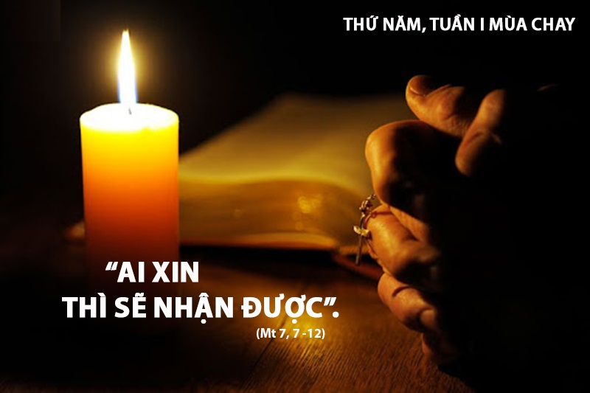

THỨ NĂM TUẦN I MÙA CHAY NĂM A

Slide 2
Ca Nhập Lễ
Lạy Chúa, xin hãy lắng nghe lời tôi, xin hãy nghe tiếng tôi kêu cầu, xin hãy nhậm lời tôi nguyện xin, lạy Chúa, là Vua và là Thiên Chúa tôi.

Slide 3

Bài Đọc 1: Est 14, 1. 3-5. 12-14
“Lạy Chúa, con không có sự trợ giúp nào khác ngoài Chúa”.
Trích Sách Étte.

Slide 4
Đáp Ca
Tv 137, 1-2a. 2bc-3. 7c-8
Lạy Chúa, khi con kêu cầu, Chúa đã nhậm lời con

Slide 5
Câu Xướng Trước Phúc Âm
Chúa phán: “Ta là sự sống lại và là sự sống; ai tin Ta, sẽ không chết đời đời”.

Slide 6
PHÚC ÂM: Mt 7, 7-12

Slide 7


Slide 8

DÂNG LỄ

Slide 9
CA HIỆP LỄ
Bất cứ ai xin thì sẽ nhận được, ai tìm thì sẽ gặp, ai gõ thì sẽ mở cho.

Slide 10
CA KẾT LỄ

Slide 11
THỨ NĂM TUẦN I MÙA CHAY NĂM A

